Slide 1
Отношение к персонажу: сравнительный анализ
Ивкина Т.Б.

Slide 2
Цель
Исследовать различия в отношении к персонажу Томаса Кромвеля в трилогии Хилари Мантел и романах о периоде правления Генриха VIII других авторов

Slide 3
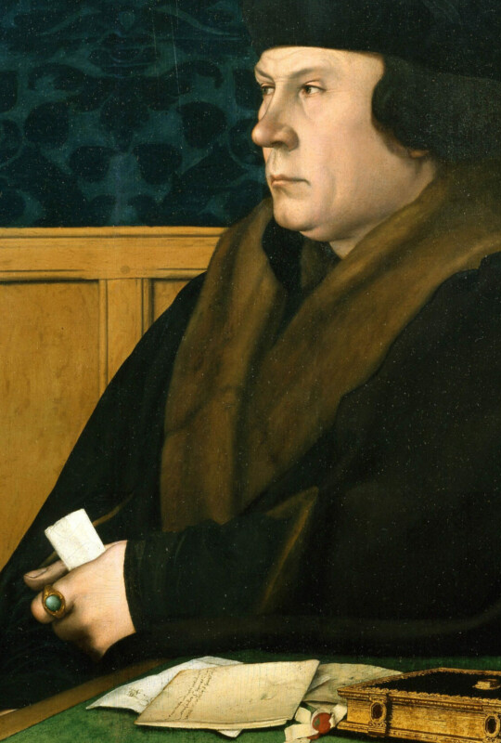
Томас Кромвель
Томас Кромвель – государственный деятель, поднявшийся из низов при Генрихе VIII и ставший его первым советником, идеолог Английской Реформации. Был казнён по обвинению в измене.
Остался в истории как очень противоречивая личность. В художественных произведениях ему обычно не придают большого значения или выводят на роль злодея.

Slide 4
Статистика
Автор и произведение | Количество слов в тексте | Лексическое разнообразие (ТТР) текста
Хилари Мантел Трилогия «Вулфхолл», «Введите обвиняемых», «Зеркало и свет» | 306 192 | 0.02
Элисон Уэйр «По милости короля» | 106 594 | 0.05
Уильям Шекспир «Генрих VIII» | 11 386 | 0.4
Карен Харпер «Последняя из рода Болейн» | 94 561 | 0.05
Филиппа Грегори «Ещё одна из рода Болейн» | 94 184 | 0.05

Slide 5
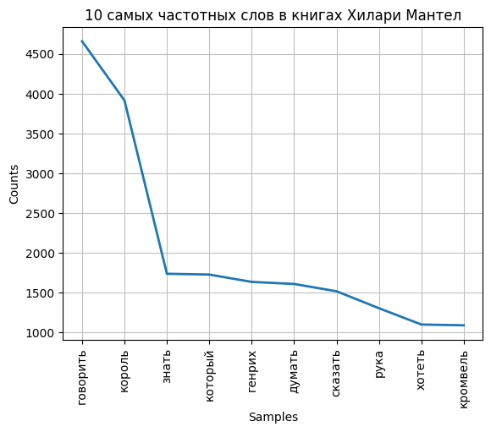
Частотный анализ: Мантел
Слово Кромвель встречается 1086 раз, относительная частота 0.3546794168364948
Измерение частоты с помощью библиотеки NLTK: слово «Кромвель» входит в топ-10 самых частотных слов трилогии.

Slide 6
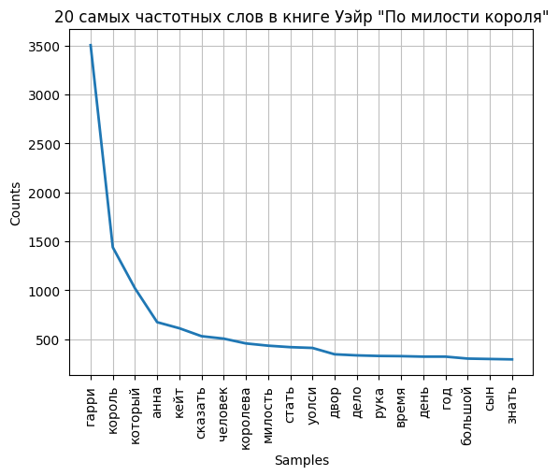
Частотный анализ: Уэйр
Слово Кромвель встречается 182 раза, относительная частота 0.17074131752256225
Измерение частоты с помощью библиотеки NLTK: слово «Кромвель» не входит в топ-20 самых частотных слов книги.

Slide 7
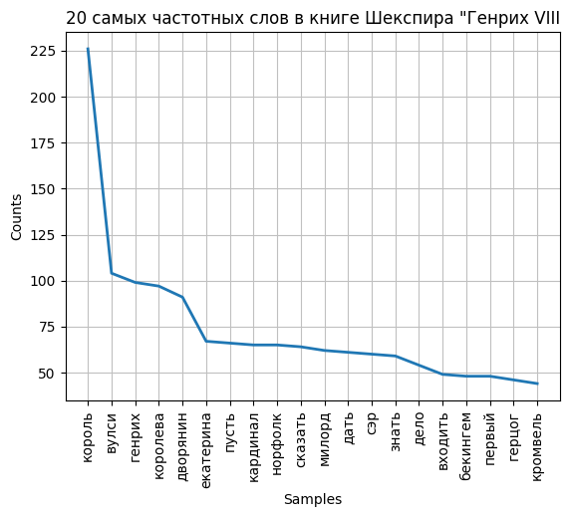
Частотный анализ: Шекспир
Слово Кромвель встречается 44 раза, относительная частота 0.38643948708940806
Измерение частоты с помощью библиотеки NLTK: слово «Кромвель» входит в топ-20 самых частотных слов книги.

Slide 8
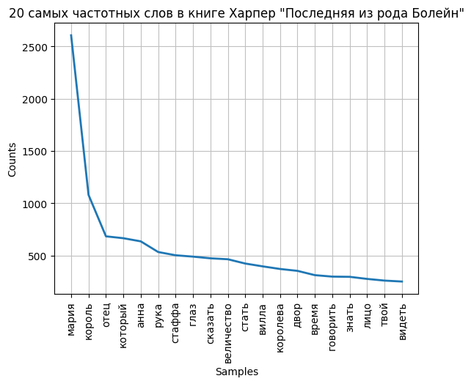
Частотный анализ: Харпер
Слово Кромвель встречается 106 раз, относительная частота 0.11209695328941106
Измерение частоты с помощью библиотеки NLTK: слово «Кромвель» не входит в топ-20 самых частотных слов книги.

Slide 9
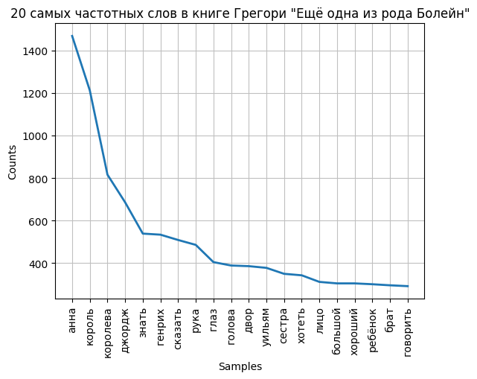
Частотный анализ: Грегори
Слово Кромвель встречается 9 раз, относительная частота 0.009555763186953198
Измерение частоты с помощью библиотеки NLTK: слово «Кромвель» не входит в топ-20 самых частотных слов книги.

Slide 10
Коллокации с глаголами
Мантел | Уэйр | Шекспир | Харпер | Грегори
думать | сказать | припомнить | нашёптывать | прислать
идти | произнести | унести | допрашивать | отказаться
видеть | продолжить | выйти | проскользнуть | заседать
писать | прийти | чувствовать | испортить | думать
считать | заявить
знать | следить
делать | отчитываться
поднимать | утешить
протягивать | избавиться
вспоминать | стремиться
уверить | поверить
напоминать
спрашивать
успеть
наблюдать

Slide 11

Мантел: биграммы
Коллокационный анализ по метрике Стьюдента выводит наверх такие коллокации, как «Лорд Кромвель», «Мастер Кромвель», «Хранитель печати», «Господин секретарь», «Томас Кромвель».
Коллокационный анализ по метрике Likelihood даёт результаты, подобные Стьюденту.
Интересно, что только в этой книге анализ биграмм не выводит наверх короля Генриха.

Slide 12
Мантел: коллокации
Позитивные | Нейтральные | Негативные
дражайший | выпуклый | мутный
господень | реальный | тягостный
невиновный | усопший | бессердечный
ангельский | каковой | тяжёлый
христов | согласный | никакой
быстрый | подобный | плохой
родный | поздний | дурной
уверенный | похожий | непочтительный
близкий | живой | еретический
хороший | маленький | виноватый
добрый | который | каменный
готовый | следующий | намеренный
непостигаемый | должный | поздний
неотразимый | большой | вкрадчивый
конфиденциальный | таковой
причудливый | уимблдонский
сообразительный | государственный
почтительный | всякий
удивительный | застывший
отличный | крепенький
семейный | упругий
вежливый | преклонный
довольный | сегодняшний
твёрдый | былой
спокойный | небольшой
сильный | отчий
хитрый | истинный
 | согласный
 | любой
 | личный
 | тонкий
 | остальной
 | второй
 | бедный
 | юный
 | сей
 | некоторый
 | далёкий
 | живой
 | самый
 | новый
 | старый
 | последний
 | каждый
 | который
Из колокационного анализа сочетания слова «Кромвель» с прилагательными можно заметить, что в трилогии Мантел отношение к Кромвелю автора и персонажей скорее позитивное. Присутствует большое количество нейтральных определений, но позитивных примерно в два раза больше, чем негативных.

Slide 13
Уэйр: коллокации, биграммы
Из коллокационного анализа сочетания слова «Кромвель» с прилагательными можно сделать вывод, что в романе Уэйр отношение к Кромвелю скорее нейтральное.
Хотя биграммы со словом «Кромвель» присутствуют в тексте, ни анализ по Стьюденту, ни Likelihood с заданными окнами 3, 4, 5 не выводят наверх коллокации с ним.
Позитив | Нейтрал | Негатив
трудолюбивый | отчий | недовольный
ранний | большой | свинячий
роскошный | следующий | суетливый
 | разношёрстный

Slide 14
Шекспир: коллокации, биграммы
Отношение к Кромвелю в романе Шекспира можно назвать нейтральным. Позитивных и негативных высказываний поровну.
Биграммы со словом «Кромвель» присутствуют в тексте, коллокационный анализ по Стьюденту с заданным окном 4 выводит наверх коллокацию «Вулси Кромвель». Это логично, здесь большая роль отводится общению кардинала Вулси и Кромвеля.
Позитив | Нейтрал | Негатив
счастливый | последний | грешный
милый | нижний | падший
служащий | забытый | ужасный

Slide 15
Харпер: коллокации, биграммы
Из анализа сочетаний прилагательных со словом «Кромвель» в романе Харпер можно сделать выводы о негативном отношении к Кромвелю.
Биграммы со словом «Кромвель» присутствуют в тексте, анализ по метрике Стьюдента с окном 4 выводит одну коллокацию «мастер Кромвель».
Позитив | Нейтрал | Негатив
милостивый | невредимый | трусливый
необходимый | застылый | чертовый
учтивый | простой | коварный
драгоценный | подобный | страшный
 |  | двуликий
 |  | черный

Slide 16
Грегори: коллокации, биграммы
Об отношении к Кромвелю в романе Грегори говорить сложно: Кромвеля в тексте очень мало.
Хотя биграммы со словом «Кромвель» присутствуют в тексте, анализ не выводит коллокации с ними.
Позитив | Нейтрал | Негатив
 | который

Slide 17
Позитивные прилагательные, связанные со словом «Кромвель»
Мантел | Уэйр | Шекспир | Харпер | Грегори
дражайший | трудолюбивый | счастливый | милостивый
господень | ранний | милый | необходимый
невиновный | роскошный | служащий | учтивый
ангельский |  | первый | драгоценный
христов
быстрый
родный
уверенный
близкий
хороший
добрый
готовый
непостигаемый
неотразимый
конфиденциальный
причудливый
сообразительный
почтительный
удивительный
отличный
семейный
вежливый
довольный
твёрдый
спокойный
сильный
хитрый

Slide 18
Негативные прилагательные, связанные со словом «Кромвель»
Мантел | Уэйр | Шекспир | Харпер | Грегори
мутный | недовольный | грешный | трусливый
тягостный | свинячий | падший | чертовый
бессердечный | суетливый | ужасный | коварный
тяжёлый |  |  | страшный
никакой |  |  | двуликий
плохой |  |  | черный
дурной
непочтительный
еретический
виноватый
каменный
намеренный
поздний
вкрадчивый

Slide 19
Сравнительный анализ
Автор | Абсолютная частота | Топ-20 самых частотных слов | Коллокации (Стьюдент) | Отношение
Мантел | 1086 | входит | есть | позитив
Уэйр | 182 | не входит | нет | нейтрал
Шекспир | 44 | входит | есть | нейтрал
Харпер | 106 | не входит | есть | негатив
Грегори | 9 | не входит | нет | нейтрал

Slide 20
Выводы
Если Кромвель присутствует в романах, посвящённых времени правления Генриха VIII, его обычно не выводят на первый план.
Кромвель в каждом романе представлен деятельным человеком, большинство глаголов, связанных с его именем – это активные действия.
Отношение к нему авторов, кроме Хилари Мантел, нейтральное или негативное.
Хилари Мантел показала этого исторического персонажа с другой стороны, в её романе чётко прослеживает позитивное к нему отношение, хотя она не пытается сделать его однобоко-позитивным персонажем (исходя из количества негативных прилагательных).

